Slide 1
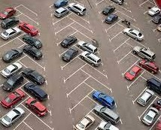
Team8 : RL Final Project
Reinforcement Learning Model of Automatic Car Parking
2018312856 고성원
2018314103 김민성
2018313350 손다인
2018311438 유현지

Slide 2
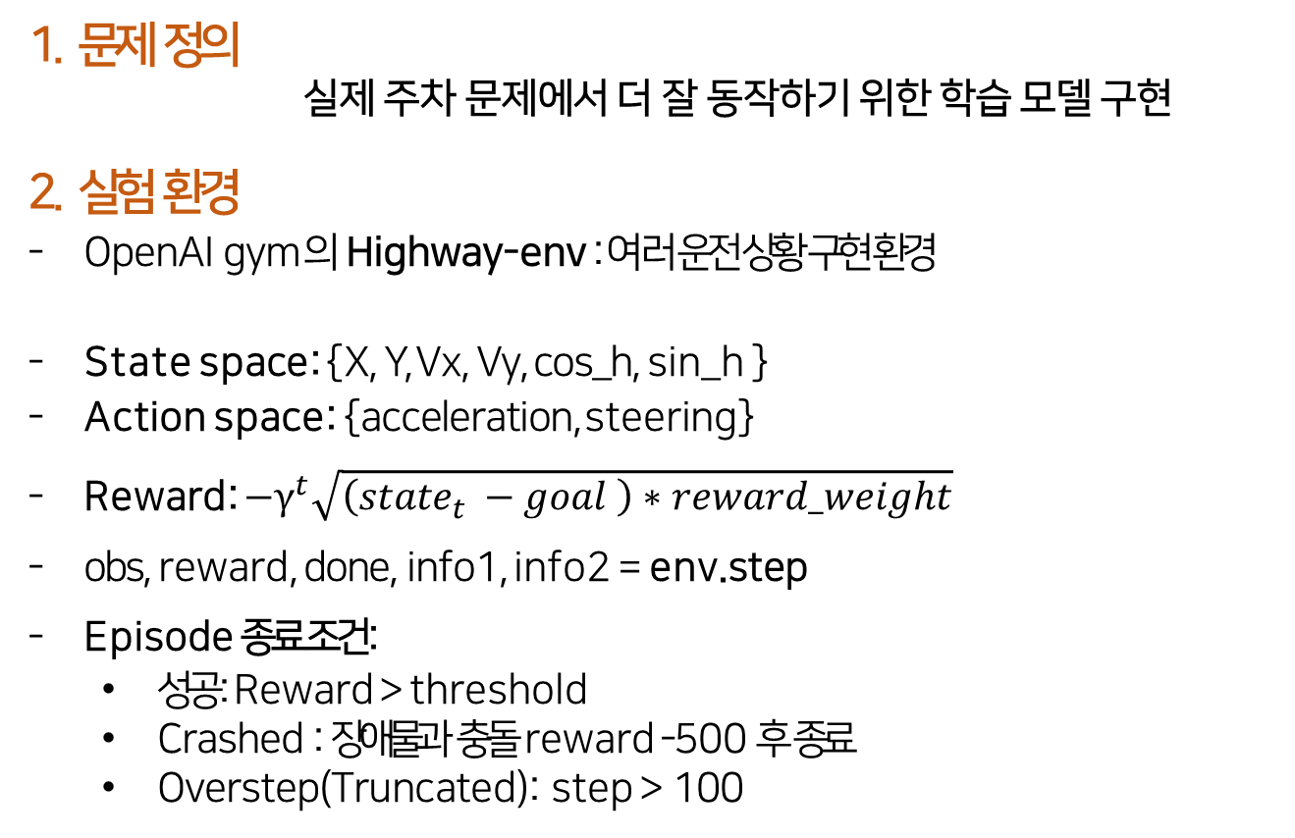
문제 요약
문제 정의
실제 주차 문제에서 더 잘 동작하기 위한 학습 모델 구현
실험 환경
OpenAI gym 의 Highway-env : 여 러 운전 상황 구현 환경
State space: { X, Y, Vx, Vy, cos_h, sin_h }
Action space: {acceleration, steering}
Reward: $−γ^{t}\sqrt{\left({state}_{t} −goal \right)∗reward_weight}$
obs, reward, done, info1, info2 = env.step
Episode 종료 조건:
성공: Reward > threshold
Crashed : 장애물과 충돌 reward - 500 후 종료
Overstep(Truncated): step > 100

Slide 3
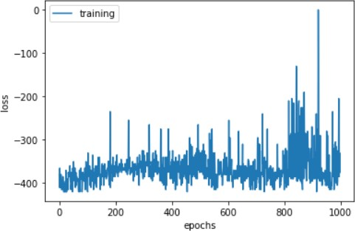
모델1. DQN
DQN
discrete action space에서 적용할 수 있는 심층신경망을 적용한 model-free RL 알고리즘
실험 환경)
discrete 한 값으로 Action space 재정의
실험 결과)
시뮬레이션 > 주차 제대로 학습 되었다 판단 X
Loss function 수렴 X > 부족한 학습 성능 결과
실제 주차 행동은 continuous action space
→
Discrete한 action space
때문이라 판단

Slide 4
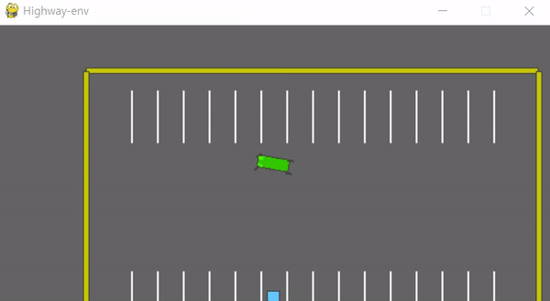
모델2. DDPG
DDPG
DQN 한계점 개선하여 continuous 한 action space에서도 사용 가능하게 한 model- free RL 알고리즘
실험 환경)
장애물 학습을 위해 HER Replay Buffer 사용
실험 결과)
시뮬레이션 > 주차 제대로 된 학습 판단 X
매우 긴 학습 시간
한정적인 컴퓨팅 파워 한계
초반 local optima 으로 인한 학습 어려움
실질적 모델 구현 환경의 한계
→
시간 대비 비효율적 학습 능력
더 효율적인 모델 찾고자

Slide 5
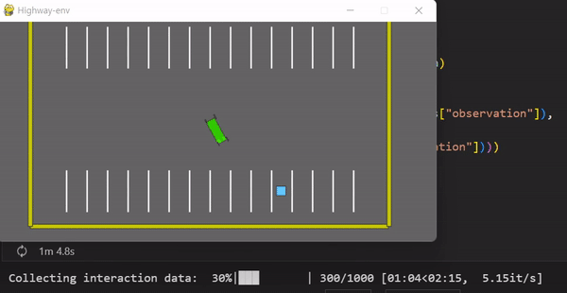
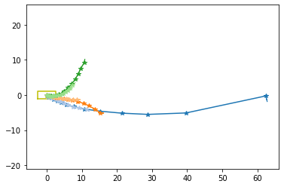
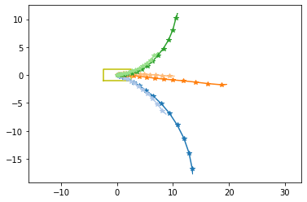
모델3. DM + CEM
Dynamics Model
+ CEM
‘운전’ 에 대한 action을 역학적으로 구현하기 위한 방법
LTI(Linear Time Invariant) system을 전제, 일정 횟수만큼 반복되는 action을 planning 학습
실험 환경)
LTI 기반 선형계층 layer를 활용한 신경망 모델 구축
Action repeat로 action 반복 횟수 설정 가능
> 3, 4 이상으로 설정 시, 모델 안정적 구동
> 4 로 최종 결정!
[state, action, next_state] 쌍의 형태로 저장
→ 같은 action 으로 움직였을 때의 변화 기록
→ 각 observation에서 어떤 action을 취했을 때 다음 observation 정보 수집
action_repeat = 1
action_repeat = 4

Slide 6
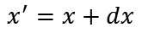
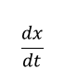
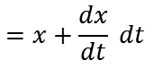
<DynamicsModel() 내부 데이터 flow chart>
모델을 통해 dx 계산
Next step 도출
8
64
1
A1
A2
$$x^{′}=x+dx$$
ReLU
Reshape
(1, 6, 6)
x
64
36
6
$$=x+\frac{dx}{dt} dt$$
1
1
1
(1, 6, 1)
x
x
u
0
0
x’
u
$$=x+\left\{A\left(x, a\right)x+B\left(x, a\right)a\right\}dt$$
6
$$\frac{dx}{dt}$$
8
8
+
2
u
8
64
input
torch.cat
B1
ReLU
B2
1
(1, 6, 1)
Input 에서
x, y 좌표 정보 제거
64
12
Reshape
(1, 6, 2)
2
u
<JustModel() 내부 데이터 flow chart>
8
64
1
x
x
u
C1
C2
6
ReLU
X’
Output
=next state
8
64
6
6
2
u
input
torch.cat

Slide 7
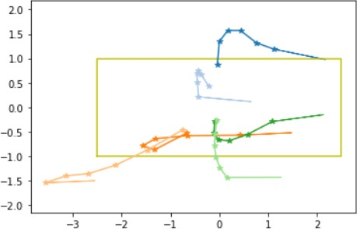
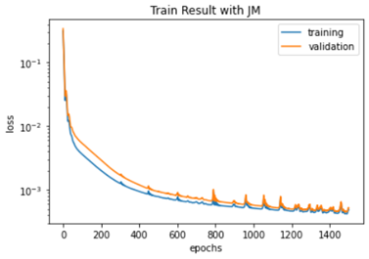
모델3. DM + CEM
No LTI Dynamics
제어 이론의 LTI system 에 기초하지 않은 임의로 지정한 신경망 모델로 dynamics model 구현
결과 ) path planning(길 주행) 기능 거의 사라짐, loss function 최적화 성능 떨어짐
운전 action 역학적 이해 바탕의 LTI system 이론 적용의 중요성

Slide 8
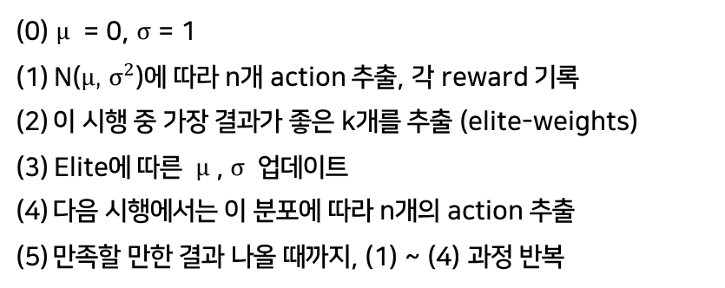
모델3. DM + CEM
Dynamics Model + CEM
Cross Entropy Method
과정 확인 x, output만 관찰 가능한 상태라고 했을 때,
더 높은 reward를 받는 방법?
Input X
Environment
Reward R
“Black box”
Input X1
Reward R1
(0) μ = 0, σ = 1
N(μ, ${\text{σ}}^{2}$)에 따라 n개 action 추출, 각 reward 기록
이 시행 중 가장 결과가 좋은 k개를 추출 (elite-weights)
Elite에 따른 μ , σ 업데이트
다음 시행에서는 이 분포에 따라 n개의 action 추출
만족할 만한 결과 나올 때까지, (1) ~ (4) 과정 반복
Input X2
Reward R2
Input X3
Environment
Reward R3
…
…
Input XN
Reward RN
→ 쉬운 구현, 분포 기반이라 연속형 action, state space에 대응 가능
“Black box”

Slide 9
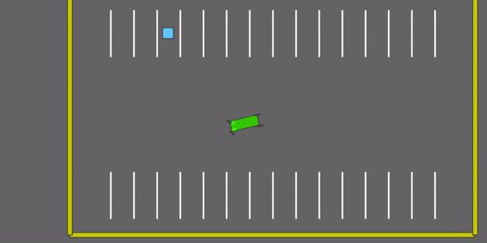
모델3. DM + CEM
No Dynamics + CEM
Dynamics model을 사용하지 않은 CEM 구현

Slide 10
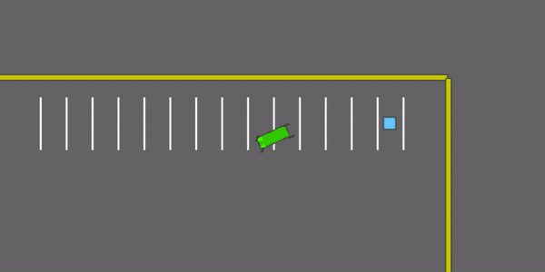
모델3. DM + CEM
No LTI Dynamics + CEM
LTI 로 구현하지 않은 Dynamics model을 사용한 CEM 구현

Slide 11
모델3. DM + CEM
Dynamics + CEM
Dynamics model를 사용한 CEM 구현
직접 시연

Slide 12
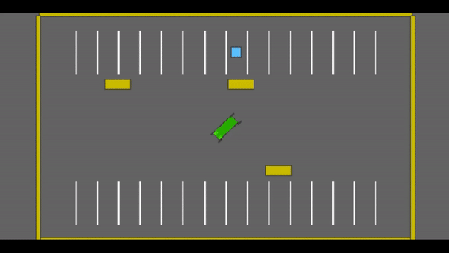
모델3. DM + CEM
Dynamics + CEM + 장애물
고정된 장애물 environment 에서의 Dynamics model를 사용한 CEM 구현

Slide 13
최종 선정 모델
Dynamics Model + CEM
LTI 이론을 기반으로 한 Dynamics model + CEM 성능이 가장 좋았음
장애물 추가된 상황에서 어느정도 대응하는 모습까지
최종 결론
Agent의 action이 Environment에 미치는 영향을 역학적으로 나타낼 수 있을 때,
이를 바탕으로 Dynamic model을 지도학습으로 훈련시켜서 agent의 의사결정 과정에 포함시킬 수 있다.
그 결과, agent는 1) 자신의 행동으로 인한 먼 미래의 state까지 합리적으로 예측할 수 있게 되고,
2) 학습 시간 단축과 agent 성능 향상에 기여할 수 있다.

Slide 14
연구 의의 및 한계
연구 의의)
강화학습 알고리즘 단독 x > 다른 학문(역학) 이용하여 좀 더 효율적인 접근 하는 방법론 제시
주차 문제 장애물에 관한 연구 > 장애물 환경에 대한 시도, 강화학습 활용한 발전 가능성 기대
연구 한계 및 후속 연구)
센서 대신 위치, 각도 기반으로 리워드 정의 > 돌발적인 변수에 대한 대처 한계
CEM의 탐색 연산의 수가 너무 많아 실시간 작동 느려지는 문제
반면 DQN, DDPG 등의 모델은 실시간 운용에는 빠른 속도 보여줌
→
물체와의 거리 감지 센서 데이터 state에 추가 > 돌발적 변수에 즉각적 대응하는 현실적인 모델 기대
→
DQN, DDPG + Dynamics model 결합 > 빠른 연산속도, 좋은 운전 능력 가진 모델 생성 기대

